Slide 1
Теорія алгоритмів
Алгоритм – це формально описана обчислювальна процедура, що отримує вхідні дані, які називають також входом алгоритму, або його аргументом, і видає результат обчислень на вихід.
Під алгоритмом розуміли скінченну сукупність точно сформульованих правил, які дають змогу розв’язувати задачі певного класу. Таке визначення алгоритму не є строгим, а скоріше інтуїтивним, оскільки спирається на інтуїтивні поняття (правило, клас задач).
Початковою точкою відліку сучасної теорії алгоритмів можна вважати теорему про неповноту символічних логік, доведену німецьким математиком Куртом Геделем 1931 р. У цій роботі з’ясовано, що деякі математичні проблеми не можуть бути розв’язані алгоритмами з певного класу. Загальність результатів Геделя пов’язана з питанням про те, чи тотожний, використовуваний ним клас алгоритмів з класом усіх алгоритмів в інтуїтивному понятті цього терміна. Зазначена праця дала поштовх до пошуку й аналізу різних формалізацій поняття “алгоритм”.

Slide 2
Розділи в теорії алгоритмів:
- класична теорія алгоритмів (формулювання задач у термінах формальних мов, поняття розв’язності задачі, опис класів задач за складністю, формулювання 1965 р. Ж. Едмондсом проблеми Р = NP, відкриття класу NP-повних задач і його дослідження; введення нових моделей обчислень — алгебричного дерева обчислень (Бен-Op), машин з довільним доступом до пам’яті, схем алгоритмів Янова, стандартних схем програм Котова та ін. );
- теорія асимптотичного аналізу алгоритмів (поняття складності алгоритму, критерії оцінки алгоритмів, методи отримання асимптотичних оцінок, зокрема для рекурсивних алгоритмів, асимптотичний аналіз трудомісткості або часу виконання, отримання теоретичних нижніх оцінок складності задач), у розвиток якої суттєвий внесок зробили Д.Кнут, А. Ахо, Дж. Хопкрофт, Дж. Ульман, Р. Карп, Л.Кудрявцев та ін.;
-теорія практичного аналізу обчислювальних алгоритмів (отримання явних функцій трудомісткості, інтервальний аналіз функцій, практично значимі критерії якості алгоритмів, методики вибору раціональних алгоритмів); основоположною в цьому напрямі, вважають фундаментальну працю Д. Кнута “Мистецтво програмування” .

Slide 3
З теорією алгоритмів тісно пов’язані дослідження, що стосуються розробки методів створення ефективних алгоритмів .
Поняття алгоритму є концептуальною основою різноманітних процесів опрацювання інформації, бо власне наявність відповідних алгоритмів і забезпечує можливість автоматизації таких процесів. Разом з математичною логікою теорія алгоритмів утворює теоретичний фундамент сучасних обчислювальних наук.
У рамках теорії алгоритмів сформувалось багато нових розділів, які мають яскраво виражений прикладний напрямок – теорія алгоритмічних мов, складність алгоритмів і обчислень, аналіз і верифікація алгоритмів та програм тощо. Ці розділи, поряд з іншими теоретичними напрямками інформатики, утворюють теоретичну базу опрацювання даних з використанням комп’ютерів.
У загальній теорії алгоритмів виділяють дві сторони:
- дескриптивну, яка вивчає питання наявності чи відсутності алгоритмів, які приводять до заданої мети (але без оцінки затрат на досягнення цієї мети), і способи задання цих алгоритмів;
метричну, яка займається оцінюванням складності процесів обчислення.

Slide 4
БАЗОВІ ПОНЯТТЯ АЛГОРИТМІВ
ТА ЇХНІ СКЛАДНОСТІ
Поняття алгоритму є головним у математиці. Детальне вивчення і глибоке розуміння його потрібне насамперед для розробки конкретних алгоритмів. Для того ж, щоб орієнтуватись у великій кількості алгоритмів, треба вміти порівнювати різні алгоритми розв’язування одних і тих самих задач, причому не тільки за якістю розв’язку, а й за характеристиками самих алгоритмів (кількістю операцій, потрібним обсягом пам’яті тощо). Таке порівняння неможливе без уведення точної мови для пояснення цих понять.
З кожною конкретною задачею пов’язане деяке число, яке називають її розміром. Це число виражає обсяг вхідних даних, потрібних для опису задачі.
Час, затрачений алгоритмом, як функцію розміру задачі, називають часовою складністю цього алгоритму. Поведінка цієї складності в границі при збільшенні розміру задачі називають асимптотичною часовою складністю. Часова складність алгоритму відображає потрібні для його роботи витрати часу.
Аналогічно визначають ємнісну складність як затрачуваний обсяг пам’яті, необхідний для реалізації алгоритму, а також асимптотичну ємнісну складність. Асимптотична складність алгоритму визначає розмір задач, які можна розв’язати цим алгоритмом.

Slide 5


Нехай А – алгоритм для розв’язування деякого класу задач, а n – розмір окремої задачі з цього класу. Визначимо
як робочу функцію, яка дає оцінку алгоритму для задачі розміру n. Будемо користуватись таким критерієм для оцінки якості алгоритму A.
Алгоритм А називають поліноміальним, якщо зростає не швидше, ніж
поліном від n, в іншому випадку алгоритм А називають експоненціальним. Тобто до експоненціальних належать і алгоритми, складність яких можна оцінити, наприклад, функцією
яка не є експонентою.
Приклад 1.1.
Таблиця 1. Зміна розміру задач залежно від часової складності 5 алгоритмів

Slide 6







Алгоритм | Часова складність | 1 с | 1 хв | 1 год
А1 | n | 1000
А2 |  | 140 | 4893
А3 |  | 31 | 244 | 1897
А4 |  | 10 | 39 | 153
А5 |  | 9 | 15 | 21

Slide 7
Ефект десятиразового прискорення
Алгоритм | Часова складність | Максимальний розмір задачі
 |  | початковий | після прискорення
А₁ | n | S₁ | 10S₁
А₂ |  | S₂ | Для великих S₂ приблизно10S₂
А₃ |  | S₃ | 3,16S₃
А₄ |  | S₄ | 2,15S₄
А₅ |  | S₅ | S₅+3,3

Slide 8

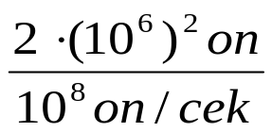
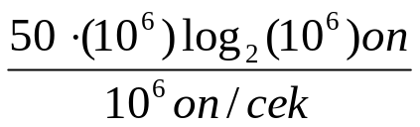
Важливість розробки ефективних алгоритмів, а не лише швидкої електроніки, показує такий приклад. Нехай маємо два алгоритми сортування масиву з оцінками 2n² та операцій.
Що швидше – сортувати першим алгоритмом на потужному комп’ютері з швидкодією 100 млн оп/сек чи другим на старому комп’ютері з швидкодією 1 млн оп/сек? Для сортування мільйона чисел маємо для потужного комп’ютера маємо
= 20000 сек.
=5,56 год
і 50nlog
а для домашнього комп’ютера
= 1000 сек.
=17 хв.

Slide 9



Приклад. Розглянемо оцінювання складності алгоритму, записаного на одній з мов програмування. В програмуванні використовуються наступні елементарні функції:
1) просте присвоєння:
2) одновимірна індексація
- (адреса (а)+і*довжина елемента);
3) арифметичні операції: (*, /, -, +);
4) операції порівняння :
5) логічні операції (or, and, not).
Кожна елементарна функція оцінюється одиницею.
Оцінка складності основних алгоритмічних конструкцій в загальному вигляді зводиться до наступних положень:

Slide 10

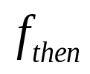
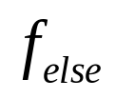

а) Лінійні алгоритми. Складність конструкції є сума складностей всіх блоків, що слідують один за одним.
б) Галужені алгоритми. If умова then
else
умова
Загальна конструкція галуження вимагає аналізу ймовірності (p) переходу на блоки then і else і визначається так

Slide 11

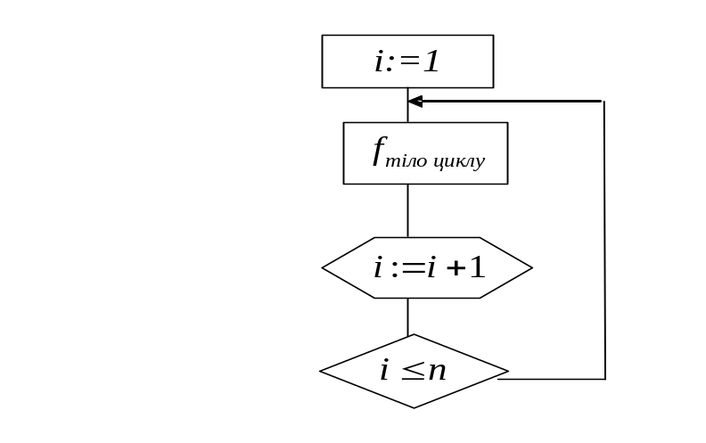


в) Циклічні алгоритми.
Розглянемо задачу обчислення суми всіх елементів квадратної матриці.Алгоритм цієї задачі можна описати так:
S:=0;
for i:=1 to n do
for j:=1 no n do
S:=S+a[i,j];
Алгоритм виконує однакову кількість операцій при фіксованому значенні n, і є кількісно залежним. Застосування методики аналізу конструкції цикл дає:
Тут під n розуміється лінійна розмірність матриці, в той же час на вхід алгоритму подається значень.

Slide 12
Необхідність формалізації поняття алгоритму
Є велика кількість задач, розв’язок яких не знайдено. Наприклад, проблема Гольдбаха: знайти алгоритм, який дав би змогу для довільного цілого числа n (n>6) знайти хоча б один розклад на три прості доданки. Для досить великих непарних n ця проблема розв’язана 1937р. І. М. Виноградовим, однак для парних n вона нерозв’язана й дотепер.
Деякі задачі на знаходження алгоритму, які довго не піддавались розв’язанню, виявились такими, що не можуть бути розв’язані, і це строго доведено. До таких задач, наприклад, належать три стародавні геометричні проблеми:
- задача про квадратуру круга ;
- задача про трисекцію;
- задача про подвоєння куба.
Десята проблема Гільберта: побудувати алгоритм, який дає змогу для довільного діофантового рівняння визначити, чи має воно цілочисловий розв’язок. Ця проблема була сформульована 1901 р., а її нерозв’язність строго доведена 1970 р. Ю. В. Матіясевичем.
Теорема. Не існує алгоритму, який дозволяє за опису довільного алгоритму і його вхідних даних визначити, чи зупиняється цей алгоритм на цих даних чи працює безмежно довго.

Slide 13






1. Проблема еквівалентності алгоритмів. За двома довільними заданими алгоритмами визначити, чи будуть вони видавати однакові вихідні результати на довільних початкових даних.
2. Проблема тотальності. За довільним заданим алгоритмом визначити, чи буде він зупинятися на всіх вхідних даних
3. Розподіл дев’яток в записі числа
. Визначити функцію
де n – кількість дев’яток, що ідуть підряд в десятковому записі числа
і – номер позиції найлівішої з цих n дев’яток. Задача полягає в обчисленні функції
4. Обчислення досконалих чисел. Досконалим називається число, яке рівне сумі всіх своїх дільників, крім самого себе. Наприклад, число 28 – досконале, оскільки
Визначимо функцію
, що дорівнює n
- му по порядку досконалому числу і
поставимо задачу відшукання цієї функції для довільного заданого n.
В дійсності алгоритмічна нерозв’язність певного класу задач означає, що алгоритм їхнього розв’язування жодним способом ніколи і ніким не буде побудовано. А це потребує обґрунтування у вигляді математичного доведення. Таке доведення можна побудувати лише тоді, коли поняття алгоритму є об’єктом математичної теорії.

